Slide 1
De tijd van steden en staten
1000-1500

Slide 2
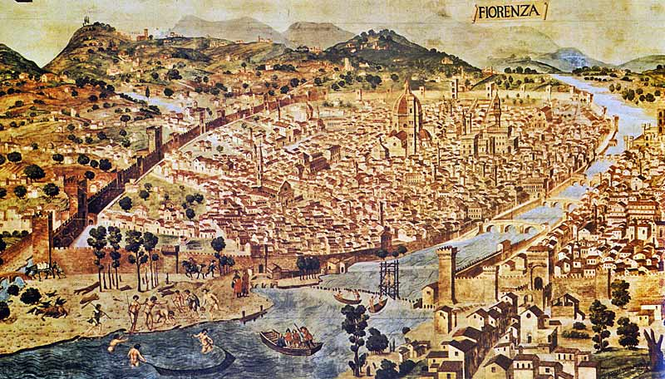
Kenmerkende aspecten
De opkomst van de handel en ambacht die de basis legde voor het herleven van een landbouwstedelijke samenleving.
De opkomst van de stedelijke burgerij en de toenemende zelfstandigheid van de steden.

Slide 3
Opdracht
Je maakt een ppt. met minimaal 5 dia’s over één middeleeuwse stad naar keuze, mits deze genoemd is in je Examenkatern h1 par 1 of par 2 of blz 33. Geen zin in zoeken? Kies uit de volgende steden: Brugge, Antwerpen, Gent, Brussel, Amsterdam, Deventer, Breda, Den Bosch en Kampen, Genua, Venetie.
In die dia’s verwerk je de vragen en deze voorzie je van een afbeelding en geschreven bijschrift. Je mag dit per dia/vraag doen door een extra dia te maken.
Aan de hand van deze PowerPoint geef je een presentatie van minimaal 5 minutenmax 15 min. Je neemt deze op of schrijft de antwoorden uit. Je levert de ppt en evt verslag/opname in.
Deze presentatie en de PowerPoint worden beoordeeld met een rubric, en het cijfer telt mee voor het verzamelcijfer 10%

Slide 4
Inhoud: uitgewerkte bronnen met illustraties, tekst.
Context. -Overzicht van opkomst, bloei, verval en heden.Uit welke tijd zijn de eerste sporen van een nederzetting? Wanneer kreeg de plaats stadsrechten? Geef hierbij een korte beschrijving -Kenmerkende historische afbeelding van de stad met bespreking. Wat zien we, wat kun je hierover aan historische uitleg geven?
Sociaal/cultureel. -Kenmerken, karakteristiek van de stad en bewoners met vroeger en nu. Toerisme en religie BV toeristische websites nu en vroeger a.d boek of eigen bron. BV. Carnavalsnamen nu, religieuze tradities vroeger. -2x Illustratie: vroeger en nu
Economie. Wanneer en hoe beleefde de stad zijn economische hoogtepunt? Wat waren de oorzaken voor deze economische bloei? BV Deelname aan bv Hanze? -Illustratie -Relatie kenmerkend aspect/leidende vraag
Politiek. -Hoe werd de stad tijdens zijn bloeiperiode bestuurd? Omschrijf de rol burgers t.o.v. bestuur en de relatie stad-adel -illustratie - relatie kenmerkend aspect/leidende vraag/begrip
Verval en wederopstand -Wanneer raakte de stad in verval? En wat waren de oorzaken voor dit verval? -Wat is er uniek aan dit verval en wat is er overeenkomstig met andere steden? - Heeft de stad zich vandaag de dag opnieuw uitgevonden en hoe is dat te zien in museau, tradities of andere kenmerken? Wat is er over van de kenmerken uit de ontstaans-geschiedenis? illustratie
Bronnen. Historische informatie heb je gevonden door… ? Per vraag de zoekopdracht en bronvermelding bespreken. Minstens drie bronnen gebruiken. Diverse websites en zoekmethoden laten zien.
Presentatie/vormgeving Bij presentatie: geluid stemgebruik en vormgeving BV. enthousiasme. Bij verslag: complete zinnen, correct taalgebruik, balans hoeveelheid tekst en gebruik illustraties.

